Slide 1



Slide 2







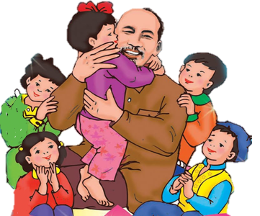

Slide 3


Slide 4



Em hãy kể một ngày lễ khai giảng đã để lại cho em nhiều ấn tượng và đáng nhớ nhất.
THẢO LUẬN
NHÓM ĐÔI

Slide 5






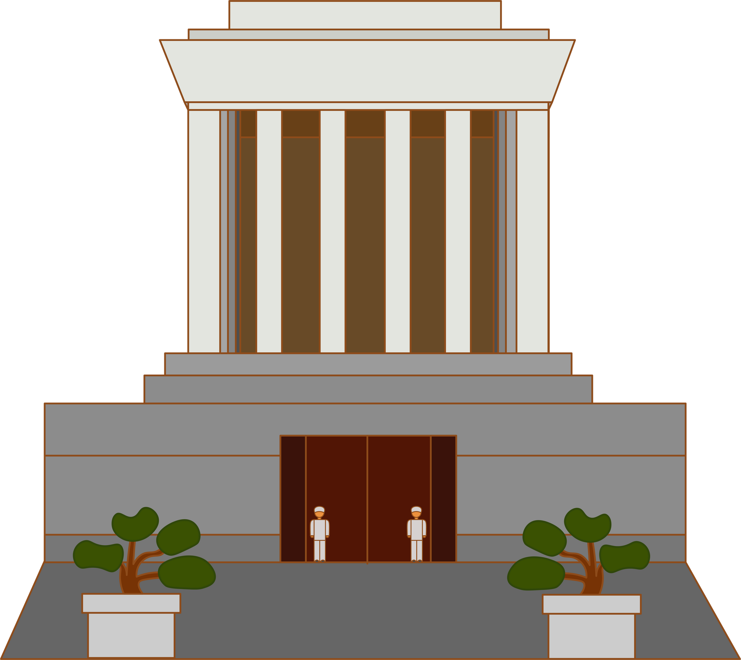
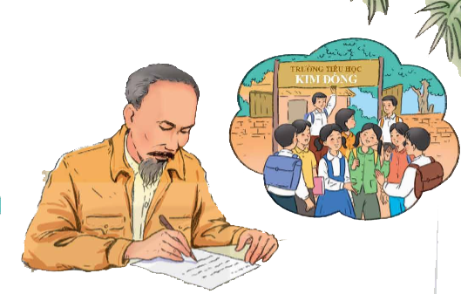
Notes:
Đây là bức thư Bác Hồ gửi HS cả nước nhân ngày khai giảng đầu tiên, sau khi nước ta giành được độc lập, chấm dứt ách thống trị hơn 80 năm của thực dân Pháp. Các em hãy nghe đọc thư Bác và nêu cảm nhận của mình về tình cảm và niềm tin của Bác Hồ đối với thiếu nhi Việt Nam.

Slide 6


Slide 7



LẮNG NGHE ĐỌC MẪU
TAY DÒ
TAI NGHE
MẮT DÕI

Slide 8

Các em học sinh,
Ngày hôm nay là ngày khai trường đầu tiên ở nước Việt Nam Dân chủ Cộng hoà. Tôi đã tưởng tượng thấy trước mắt cái cảnh nhộn nhịp tưng bừng của ngày tựu trường ở khắp các nơi. Các em hết thảy đều vui vẻ vì sau mấy tháng giời nghỉ học, sau bao nhiêu cuộc chuyển biến khác thường, các em lại được gặp thầy gặp bạn. Nhưng sung sướng hơn nữa, từ giờ phút này giở đi, các em bắt đầu được nhận một nền giáo dục hoàn toàn Việt Nam. [...]
Các em được hưởng sự may mắn đó là nhờ sự hi sinh của biết bao nhiêu đồng bào các em. Vậy các em nghĩ sao? [...]
Trong năm học tới đây, các em hãy cố gắng, siêng năng học tập, ngoan ngoãn, nghe thầy, yêu bạn. Sau 80 năm giời nô lệ làm cho nước nhà bị yếu hèn, ngày nay chúng ta cần phải xây dựng lại cơ đồ mà tổ tiên đã để lại cho chúng ta, làm sao cho chúng ta theo kịp các nước khác trên hoàn cầu. Trong công cuộc kiến thiết đó, nước nhà trông mong chờ đợi ở các em rất nhiều. Non sông Việt Nam có trở nên tươi đẹp hay không, dân tộc Việt Nam có bước tới đài vinh quang để sánh vai với các cường quốc năm châu được hay không, chính là nhờ một phần lớn ở công học tập của các em. [...]
Ngày hôm nay, nhân buổi tựu trường của các em, tôi chỉ biết chúc các em một năm đầy vui vẻ và đầy kết quả tốt đẹp.
Chào các em thân yêu
Hồ Chí Minh
(Theo Hồ Chí Minh toàn tập)

Slide 9
CÙNG CHIA ĐOẠN
1
Các em học sinh,
Ngày hôm nay là ngày khai trường đầu tiên ở nước Việt Nam Dân chủ Cộng hoà. Tôi đã tưởng tượng thấy trước mắt cái cảnh nhộn nhịp tưng bừng của ngày tựu trường ở khắp các nơi. Các em hết thảy đều vui vẻ vì sau mấy tháng giời nghỉ học, sau bao nhiêu cuộc chuyển biến khác thường, các em lại được gặp thầy gặp bạn. Nhưng sung sướng hơn nữa, từ giờ phút này giở đi, các em bắt đầu được nhận một nền giáo dục hoàn toàn Việt Nam. [...]
2
Các em được hưởng sự may mắn đó là nhờ sự hi sinh của biết bao nhiêu đồng bào các em. Vậy các em nghĩ sao? [...]
Trong năm học tới đây, các em hãy cố gắng, siêng năng học tập, ngoan ngoãn, nghe thầy, yêu bạn. Sau 80 năm giời nô lệ làm cho nước nhà bị yếu hèn, ngày nay chúng ta cần phải xây dựng lại cơ đồ mà tổ tiên đã để lại cho chúng ta, làm sao cho chúng ta theo kịp các nước khác trên hoàn cầu. Trong công cuộc kiến thiết đó, nước nhà trông mong chờ đợi ở các em rất nhiều. Non sông Việt Nam có trở nên tươi đẹp hay không, dân tộc Việt Nam có bước tới đài vinh quang để sánh vai với các cường quốc năm châu được hay không, chính là nhờ một phần lớn ở công học tập của các em. [...]
Ngày hôm nay, nhân buổi tựu trường của các em, tôi chỉ biết chúc các em một năm đầy vui vẻ và đầy kết quả tốt đẹp.

Slide 10



Việt Nam Dân chủ Cộng hòa
cơ đồ
hoàn cầu

Slide 11

Tôi đã tưởng tượng thấy/ trước mắt cái cảnh nhộn nhịp tưng bừng của ngày tựu trường ở khắp các nơi.//
Các em hết thảy đều vui vẻ/ vì sau mấy tháng giời nghỉ học,/ sau bao nhiêu cuộc chuyển biến khác thường,/ các em/ lại được gặp thầy/ gặp bạn.//

Slide 12
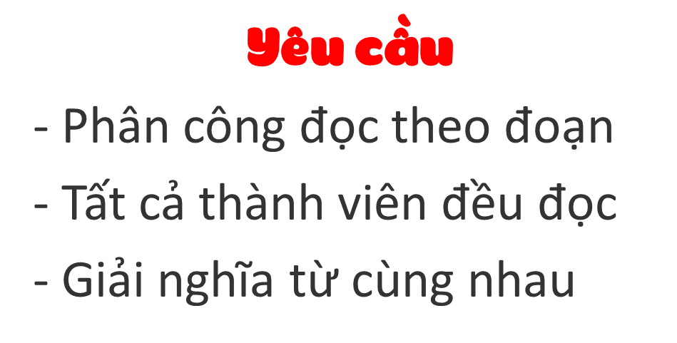


LUYỆN ĐỌC NHÓM

Slide 13
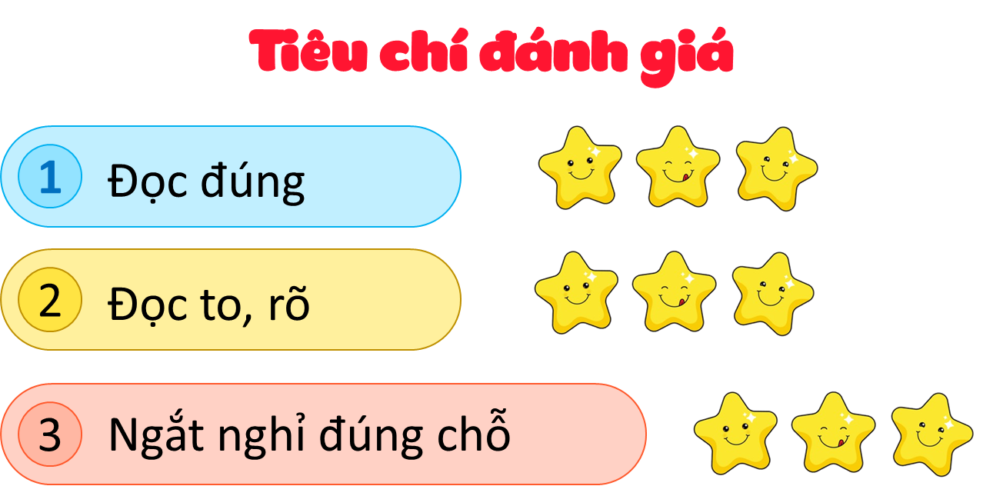

LUYỆN ĐỌC TRƯỚC LỚP

Slide 14


Slide 15

Trong bài “Thư gửi các học sinh” có từ nào em chưa hiểu nghĩa?

Slide 16

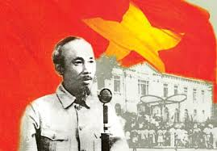
tên nước ta từ 2/9/1945 đến 2/7/1976.
Việt Nam Dân chủ Cộng hòa:

Slide 17
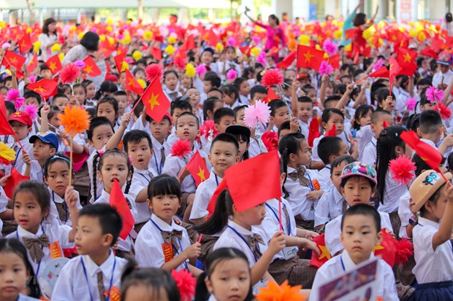
(học sinh) tập trung tại trường để chuẩn bị cho năm học mới.
tựu trường:

Slide 18
ý nói những sự kiện lớn từ giữa năm 1945 đến ngày khai giảng, nổi bật là cuộc Cách mạng tháng Tám và sự ra đời của nước Việt Nam Dân chủ Cộng hòa.
bao nhiêu cuộc chuyển biến khác thường
80 năm nước ta bị thực dân Pháp đô hộ.
80 năm giời nô lệ

Slide 19
sự nghiệp lớn; ở đây có nghĩa là đất nước, giang sơn.
Cơ đồ:
Hoàn cầu
thế giới.
các cường quốc năm châu
các nước giàu mạnh trên thế giới.

Slide 20
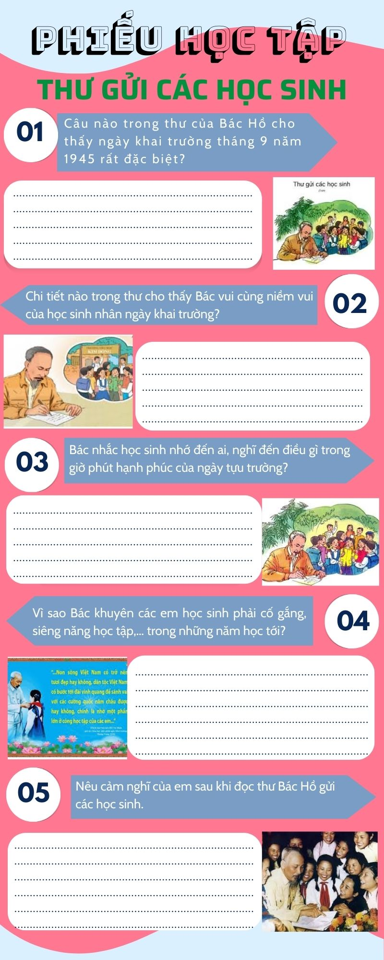

Slide 21

Câu nào trong thư của Bác Hồ cho thấy ngày khai trường tháng 9 năm 1945 rất đặc biệt
1
Bác Hồ đã viết trong thư “Ngày hôm nay là ngày khai trường đầu tiên ở nước Việt Nam Dân chủ Cộng hòa”. Bác muốn HS cả nước cảm nhận được ý nghĩa của ngày khai trường đầu tiên sau khi nước ta giành được độc lập sau 80 năm bị thực dân Pháp đô hộ. Từ ngày khai trường này, các em HS bắt đầu được hưởng một nền giáo dục hoàn toàn Việt Nam.

Slide 22
Chi tiết nào trong bức thư cho thấy bác vui mừng của học sinh nhân ngày khai trường?
2
Bác viết thư gửi các HS nhân ngày khai trường. Bác tưởng tượng thấy cảnh nhộn nhịp tưng bừng của ngày tựu trường. Bác hình dung thấy các em hết thảy đều vui vẻ. Bác chúc các em có một năm học đầy vui vẻ, đầy kết quả tốt đẹp.

Slide 23
Bác nhắc học sinh nhớ đến ai, nghĩ đến điều gì trong giờ phút hạnh phúc của ngày tựu trường?
3
Bác nhắc HS nhớ đến công ơn biết bao đồng bào đã chiến đấu, hi sinh để giành lại độc lập, tự do cho dân tộc, đất nước: Các em được hưởng sự may mắn đó là nhờ sự hi sinh của biết bao nhiêu đồng bào các em.
Bác nhắc HS nghĩ đến trách nhiệm của người HS: Trong năm học tới đây, các em hãy cố gắng, siêng năng học tập, ngoan ngoãn, nghe thầy, yêu bạn.
Bác nhắc HS nghĩ đến nhiệm vụ của toàn dân, đó là công cuộc xây dựng lại cơ đồ mà tổ tiên đã để lại: Sau 80 năm giời nô lệ làm cho nước nhà bị yếu hèn … làm sao cho chúng ta theo kịp các nước khác trên hoàn cầu.

Slide 24
Vì sao Bác khuyên các em học sinh phải cố gắng, siêng năng học tập,… trong những năm học tới?
4
Bác khuyên các em học sinh phải cố gắng, siêng năng học tập,… trong những năm học tới bởi vì chỉ bằng con đường học tập, chúng ta mới có thể thoát khỏi yếu hèn sau 80 năm trời bị áp bức, bóc lột, bằng con đường học tập mới có thể có kiến thức, có hiểu biết để đưa đất nước tiến lên, sánh vai các cường quốc năm châu,…

Slide 25
5
Nêu cảm nghĩ của em sau khi đọc thư Bác Hồ gửi các học sinh.
Sau khi đọc thư Bác Hồ gửi các học sinh, em có cảm nghĩ Bác rất vui mừng vì Việt Nam có một nền giáo dục dân chủ, riêng Việt Nam. Bác rất thương yêu và lo lắng cho học sinh, sự nghiệp giáo dục nước nhà. Kì vọng của Bác với các em học sinh là rất lớn, phải học tập và giáo dục tốt, mới có thể đưa nước nhà tới con đường phát triển, sánh vai với các cường quốc thế giới.

Slide 26

Bài đọc là bức thư Bác Hồ gửi học sinh nhân ngày khai giảng đầu tiên sau khi nước ta giành được độc lập. Bác Hồ khuyên học sinh cần cố gắng học tập, rèn luyện để kế tục sự nghiệp của cha ông, xây dựng nước Việt Nam văn minh, giàu đẹp.

Slide 27


Slide 28

Giọng đọc ôn tồn, sâu lắng; ngắt nghỉ đúng chỗ; biết nhấn mạnh vào những từ ngữ quan trọng.
GIỌNG ĐỌC

Slide 29
Các em học sinh,
Ngày hôm nay là ngày khai trường đầu tiên ở nước Việt Nam Dân chủ Cộng hoà. Tôi đã tưởng tượng thấy trước mắt cái cảnh nhộn nhịp tưng bừng của ngày tựu trường ở khắp các nơi. Các em hết thảy đều vui vẻ vì sau mấy tháng giời nghỉ học, sau bao nhiêu cuộc chuyển biến khác thường, các em lại được gặp thầy gặp bạn. Nhưng sung sướng hơn nữa, từ giờ phút này giở đi, các em bắt đầu được nhận một nền giáo dục hoàn toàn Việt Nam. [...]
Các em được hưởng sự may mắn đó là nhờ sự hi sinh của biết bao nhiêu đồng bào các em. Vậy các em nghĩ sao? [...]
Trong năm học tới đây, các em hãy cố gắng, siêng năng học tập, ngoan ngoãn, nghe thầy, yêu bạn. Sau 80 năm giời nô lệ làm cho nước nhà bị yếu hèn, ngày nay chúng ta cần phải xây dựng lại cơ đồ mà tổ tiên đã để lại cho chúng ta, làm sao cho chúng ta theo kịp các nước khác trên hoàn cầu. Trong công cuộc kiến thiết đó, nước nhà trông mong chờ đợi ở các em rất nhiều. Non sông Việt Nam có trở nên tươi đẹp hay không, dân tộc Việt Nam có bước tới đài vinh quang để sánh vai với các cường quốc năm châu được hay không, chính là nhờ một phần lớn ở công học tập của các em. [...]
Ngày hôm nay, nhân buổi tựu trường của các em, tôi chỉ biết chúc các em một năm đầy vui vẻ và đầy kết quả tốt đẹp.
Chào các em thân yêu
Hồ Chí Minh
(Theo Hồ Chí Minh toàn tập)

Slide 30


Slide 31









Nêu cảm xúc của mình sau khi học xong bài “Thư gửi các Học sinh”

Slide 32



